Slide 1


Prediction of Credit Card Default
Daniela Arenas
Haider Fonseca
Sebastian Urrea

Slide 2

Contexto
Crisis de efectivo y deudas con tarjeta de crédito
Emisión de exceso tarjetas de crédito a solicitantes NO calificados
Uso excesivo tarjetas para consumo
Acumulación de deuda

Slide 3

Objetivo
Nuestro usuario objetivo es el área de ventas.
Poseemos datos demográficos de clientes de la entidad bancaria e historial crediticio de los últimos 6 meses.
Planteamos las siguientes preguntas de negocio:
¿Cuáles son las características demográficas más relevantes que afectan el riesgo de incumplimiento del pago (default)?
¿Es posible predecir el riesgo de default por medio del historial de pagos de los clientes en meses anteriores?

Slide 4

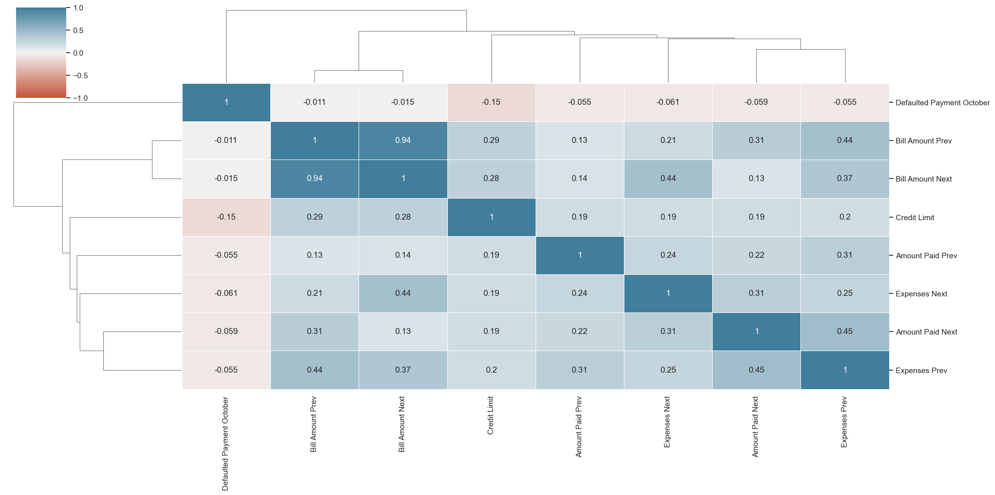
Correlación y Autocorrelación

Slide 5

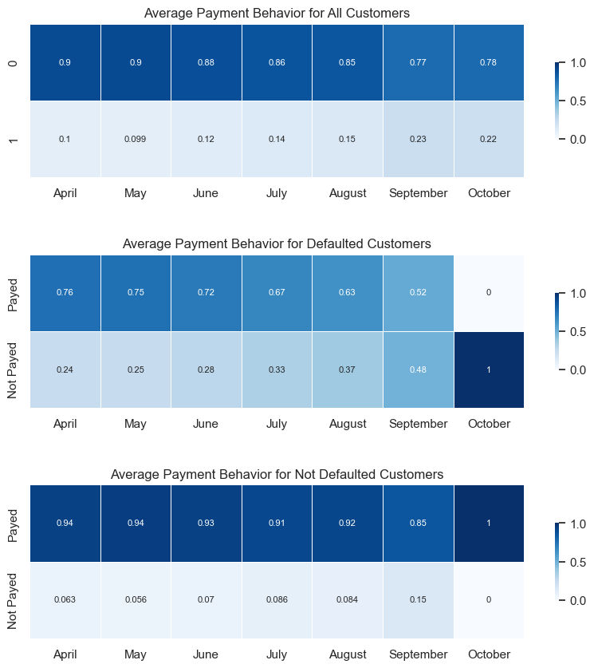
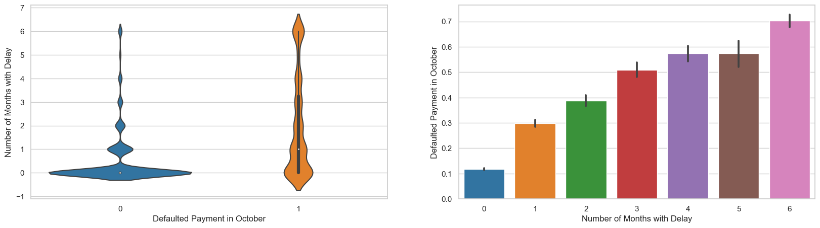
Efecto del Historial

Slide 6


Modelo de Redes Neuronales-Arquitectura
Estados de pago (6 características)
Características de crédito (3 características)
Concat
Características personales y demográficas (12 características)

Slide 7
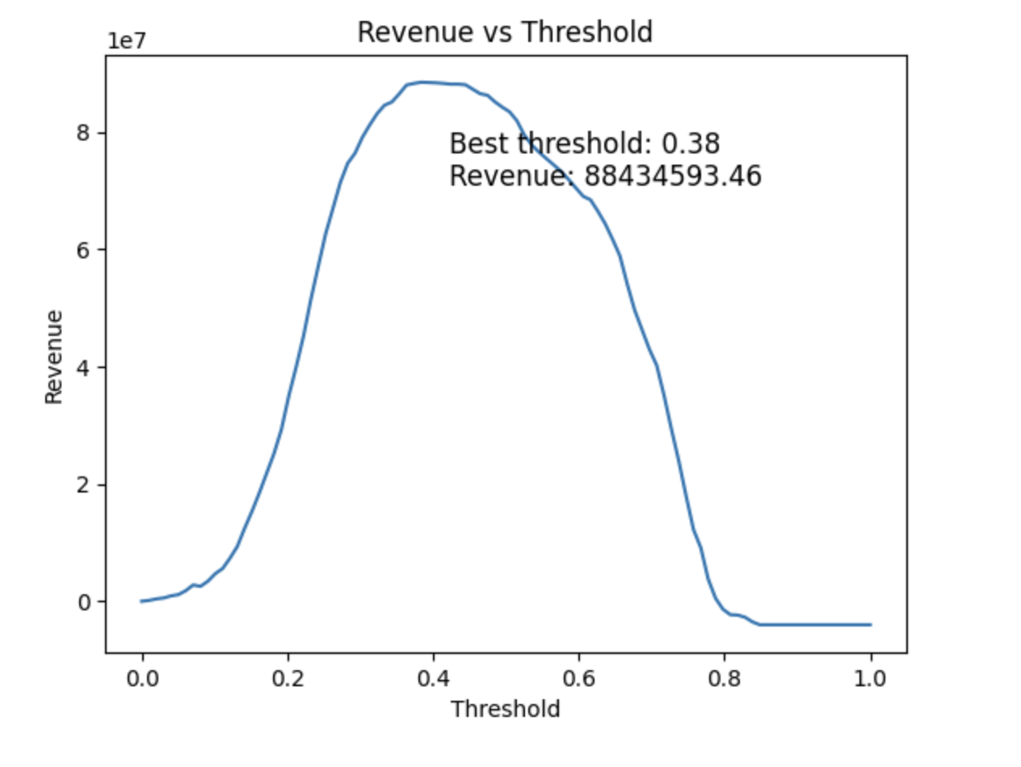
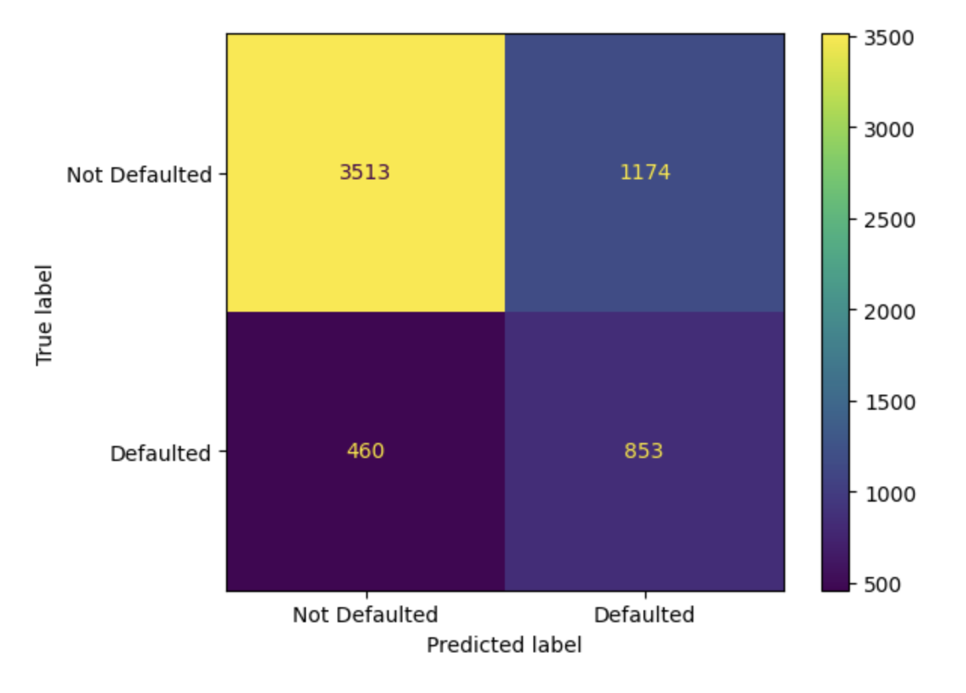
Métricas de Desempeño

Slide 8
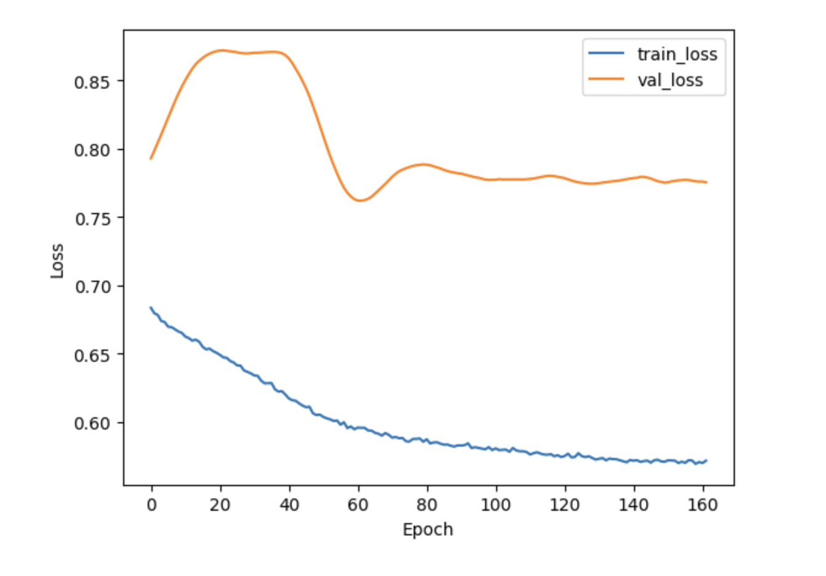
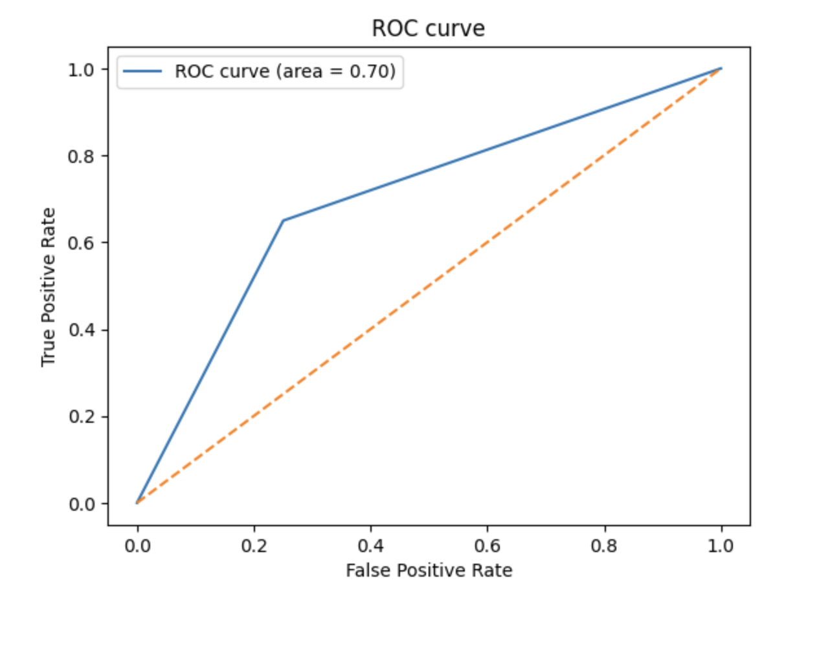
Métricas de Desempeño

Slide 9

Resultados Financieros del Modelo
P:Margen de Ganancia
R:Tasa de Recuperación
Income | Loses | Final Revenue
$150,813,993.06 | $62,379,399.60 | $88,434,593.46

Slide 10

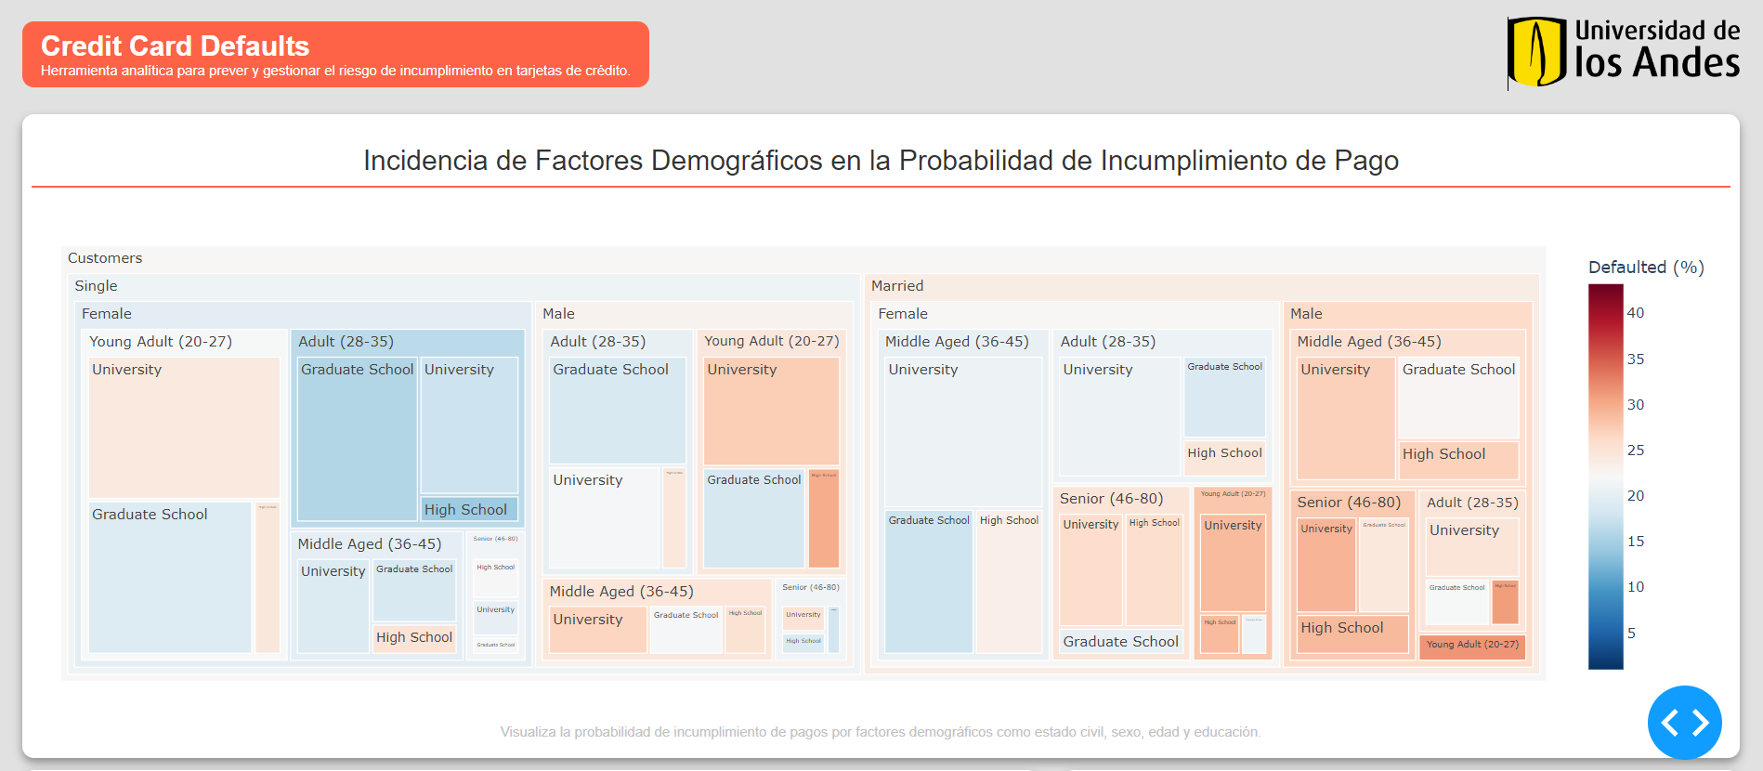
Demo en vivo del Dashboard
http://50.19.105.14:8050/

Slide 11
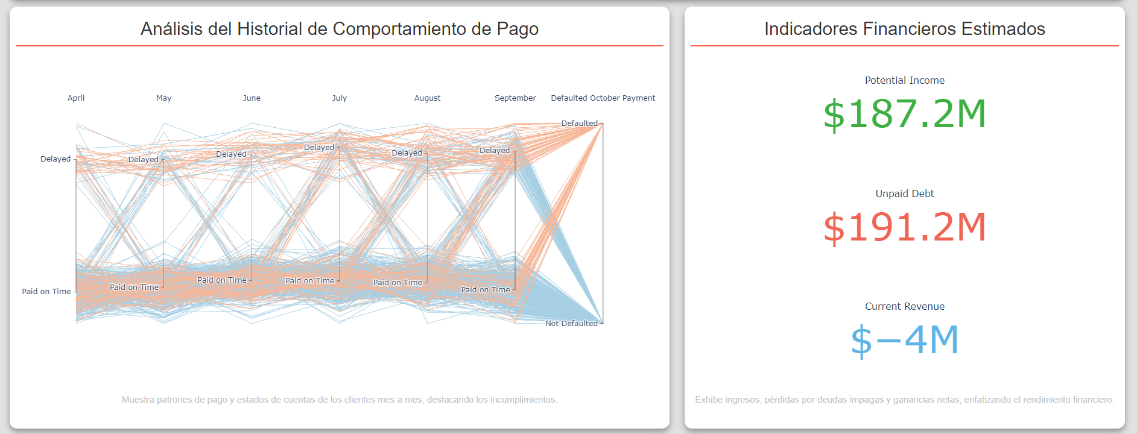
Demo en vivo del Dashboard
http://50.19.105.14:8050/

Slide 12
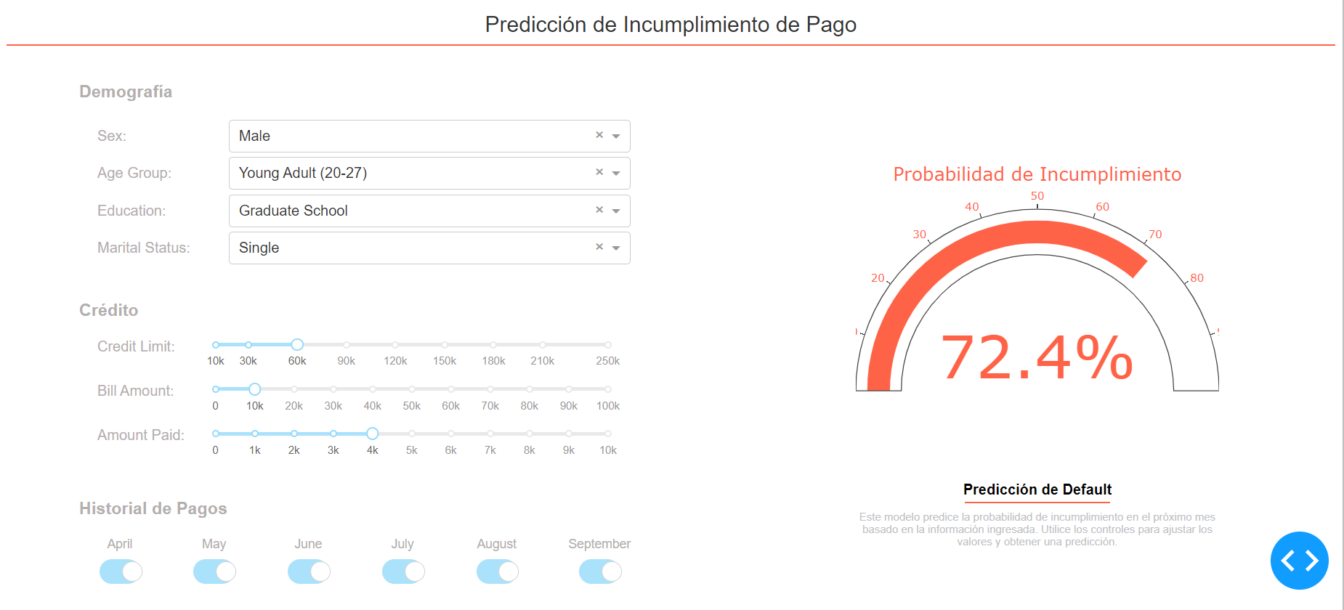
Demo en vivo del Dashboard
http://50.19.105.14:8050/

